Slide 1
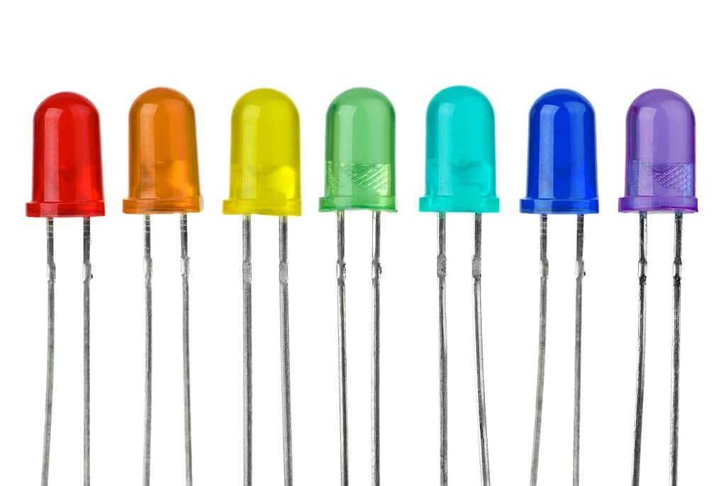
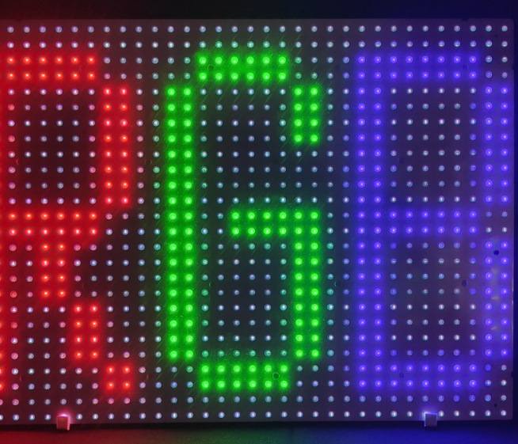
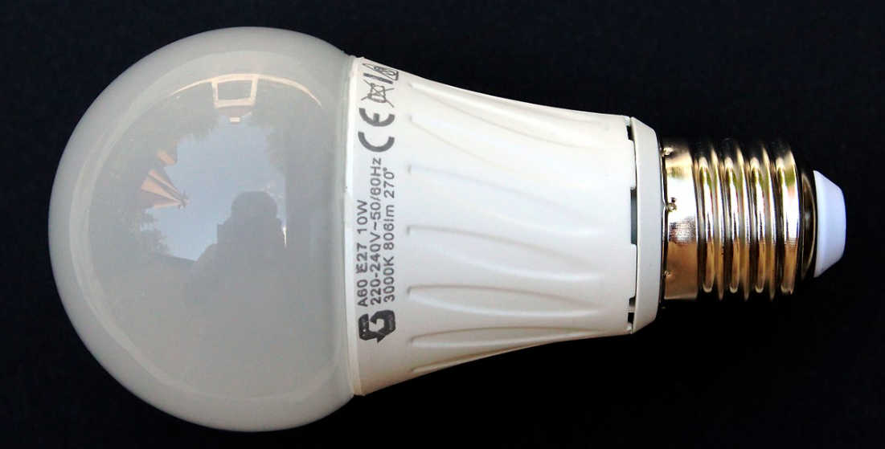
Notes:
Il LED (Light Emitting Diode) è un dispositivo elettronico in grado di emettere luce. Il primo LED commerciale (rosso) fu sviluppato nel 1962; a questo è seguito dopo qualche anno il LED verde, poi il LED IR (IR = infrarosso), usato nei telecomandi, nelle fotocelle, ecc. Da allora la tecnologia ha fatto importanti passi in avanti, soprattutto in termini delle tecniche di fabbricazione e della miniaturizzazione dei dispositivi. L’ultimo, decisivo contributo è venuto da I. Akasaki, Nobel per la fisica nel 2014 con H. Amano e S. Nakamura, per la realizzazione del LED blu. Questa invenzione ha rivoluzionato l’illuminotecnica: in pochissimo tempo l’industria è stata in grado di produrre diodi blu modificati per ottenere l’emissione di luce bianca. Inoltre, combinando insieme LED rossi, verdi e blu è stato possibile realizzare gli schermi a LED comunemente usati nelle TV, nei cellulari, nelle macchine fotografiche, ecc.

Slide 2
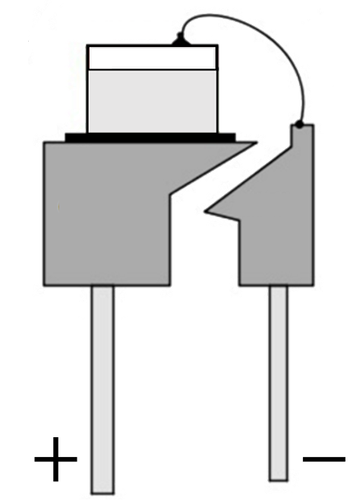
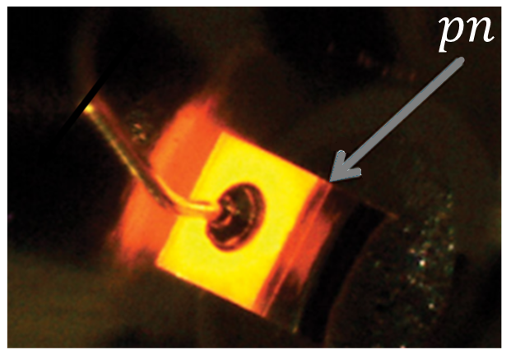
Notes:
Parte attiva del LED; la freccia grigia indica un piccolo specchio parabolico montato dietro alla microlampada. Il blocchetto scuro è la giunzione p-n; su di essa si nota la saldatura a un filo elettrico di collegamento.
Schema a blocchi delle parti attive del LED. La giunzione è incollata col lato n sul catodo; il contatto è conduttivo. Sul lato p è saldato il filo per il collegamento all’anodo.

Slide 3










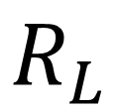
$$R_{L}$$
$$B$$
$$C$$
$$A$$
$$A$$
$$f$$
$$D$$
$$V$$
$$i$$
$$F$$
$$E$$
Notes:
Schema del circuito per la misura della caratteristica corrente-tensione del LED

Slide 4
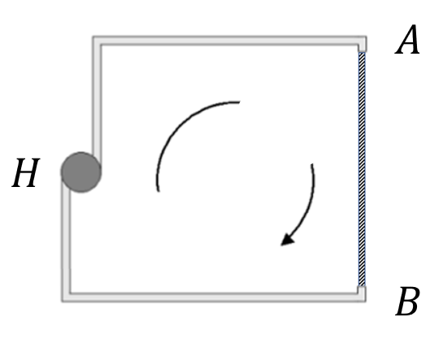
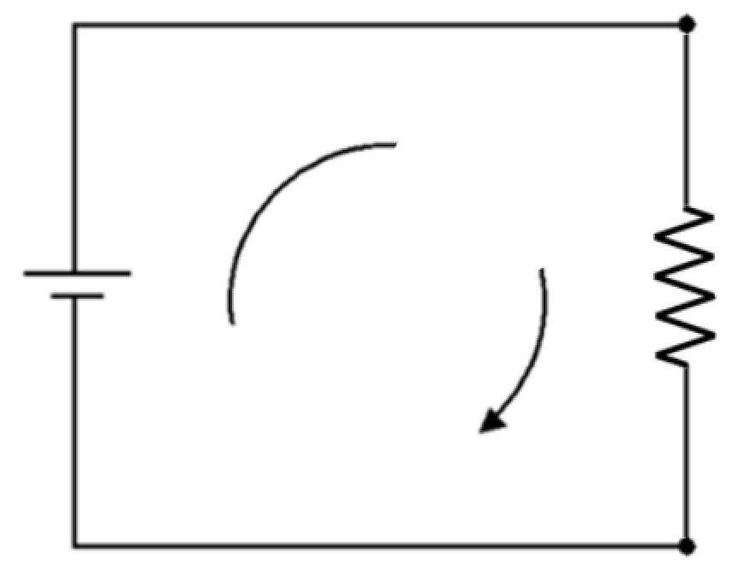












$$A$$
$$A$$
$$Δq$$
$$Δq$$
$$Δ𝒱$$
$$f$$
$$H$$
$$f$$
$$R$$
$$ℛ$$
$$B$$
$$B$$
Notes:
Analogo tra il circuito elettrico e il circuito idraulico.

Slide 5
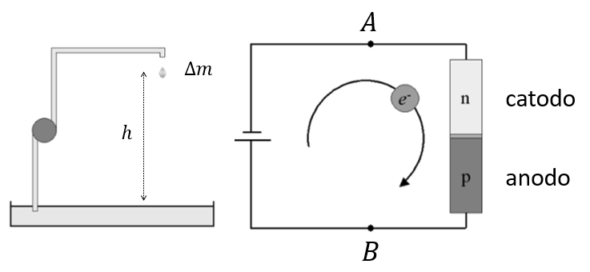
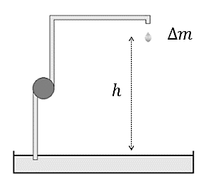
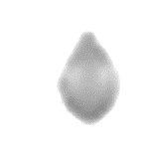

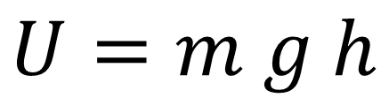





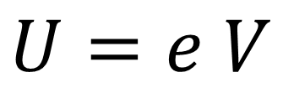
$$∆m$$
$$m$$
$$e$$
$$n$$
$$h$$
$$p$$
$$U=m g h$$
$$U=e V$$
Notes:
Nel circuito idraulico la goccia acquista energia potenziale gravitazionale; nel circuito elettrico un elettrone acquista energia potenziale elettrostatica. Si noti che il punto B è in basso, il punto A in alto, per tener conto della carica negativa dell’elettrone.

Slide 6
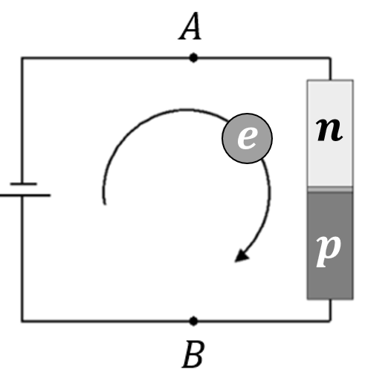
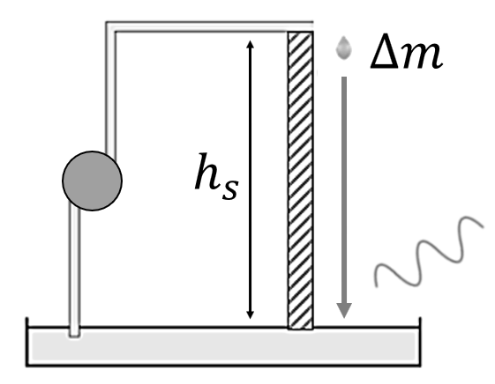


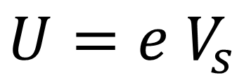
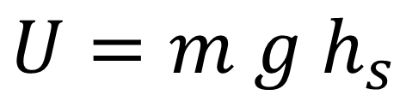
$$U=m g h_{s}$$
$$U=e V_{s}$$
$$m$$
luce
calore
Notes:
Possiamo spiegare perché nel LED non scorre corrente ricorrendo all’analogo idraulico. Immaginiamo che un muro tappi il tubo. Per far passare la goccia possiamo solo sollevare il tubo; alla fine, ogni goccia che passa avrà una energia potenziale che corrisponde proprio all’altezza del muro.
Similmente, nel circuito elettrico c’è un «muro» che chiamiamo «barriera di potenziale». Per far passare l’elettrone possiamo solo aumentare la sua energia potenziale; alla fine, ogni elettrone che passa avrà una energia potenziale che corrisponde proprio all’altezza della barriera.
Nel circuito idraulico l’energia potenziale U della goccia è trasformata prima in energia cinetica, poi in calore. Nel circuito elettrico, l’energia U dell’elettrone è trasformata in energia luminosa. Siccome passa un elettrone per volta, la luce è rilasciata «goccia a goccia». Einstein chiàmò «quanti di luce» queste gocce; oggi le chiamiamo fotoni.

Slide 7
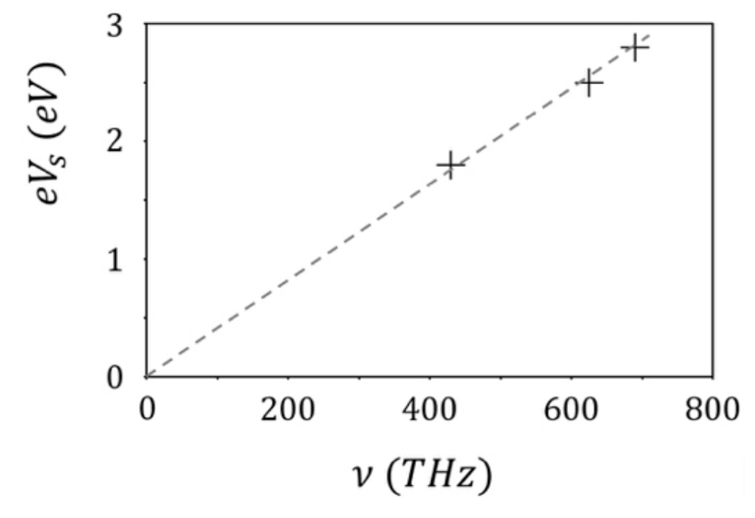
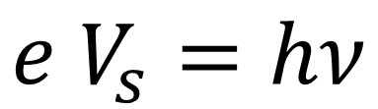
$$e V_{s}=hν$$
Notes:
L’esperimento con i LED dimostra che l’energia potenziale dell’elettrone è proporzionale alla frequenza della luce emessa. La costante di proporzionalità è la costante di Planck.

Slide 8
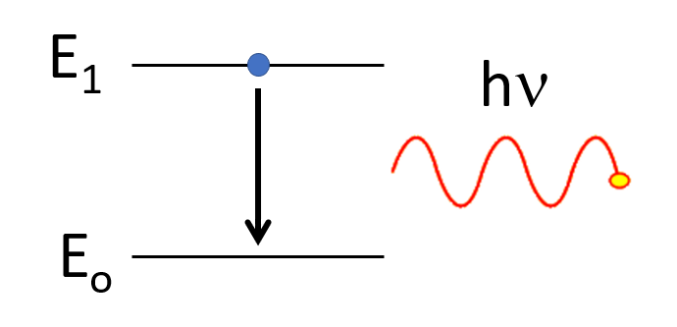
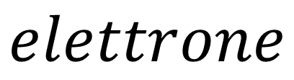
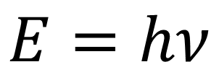

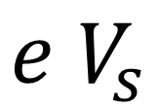


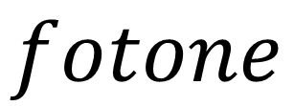
$$E$$
$$elettrone$$
$$fotone$$
$$e V_{s}$$
$$E=hν$$
$$0$$
$$e V_{s}=hν$$
Notes:
L’elettrone perde l’energia eVs e la cede al fotone. Perciò il fotone ha energia E = eVs = hv

